Slide 1
ΒΙΟΛΟΓΙΑ
ΒΙΒΛΙΟΓΡΑΦΙΑ: ALBERT’S ΒΑΣΙΚΕΣ ΑΡΧΕΣ ΚΥΤΤΑΡΙΚΗΣ ΒΙΟΛΟΓΙΑΣ
ΚΕΦΑΛΑΙΑ 2, 3, 4,5

Slide 2
ΒΙΟΛΟΓΙΑ ΚΥΤΤΑΡΟΥ

Slide 3
ΒΙΟΛΟΓΙΑ:
Η επιστήμη που μελετά τους ζωντανούς οργανισμούς και γενικότερα τις εκδηλώσεις της ζωής
Ζωή:
Κατάσταση ή ιδιότητα που διακρίνει τους ζωντανούς οργανισμούς από την ανόργανη ύλη και χαρακτηρίζεται κυρίως από μεταβολισμό, αύξηση, απάντηση σε ερεθίσματα και ικανότητα αναπαραγωγής
Ζωντανός οργανισμός: αυτοσυντηρούμενο χημικό σύστημα ικανό για Δαρβίνια εξέλιξη

Slide 4
Οι ζωντανοί οργανισμοί:
Είναι πολύ οργανωμένοι σε σύγκριση με τα μη ζωντανά αντικείμενα
Διατηρούν σχετικά σταθερό το εσωτερικό τους περιβάλλον, δηλαδή εκδηλώνουν ομοιόσταση
Προσαρμόζονται στο περιβάλλον τους
Αυξάνουν και αναπτύσσονται από απλές καταβολές
Παραλαμβάνουν ύλη και ενέργεια από το περιβάλλον και τα μετασχηματίζουν
Απαντούν σε ερεθίσματα
Αναπαράγονται

Slide 5
Η βάση της ζωής είναι το κύτταρο
Κύτταρο: Η μικρότερη δυνατή μονάδα που φέρει τα χαρακτηριστικά της ζωής
Κυτταρική θεωρία:
Όλοι οι ζωντανοί οργανισμοί αποτελούνται από ένα ή περισσότερα κύτταρα. Όλα τα κύτταρα προέρχονται από τη διαίρεση προϋπάρχοντος κυττάρου

Slide 6
Ιστορική αναδρομή
1655 | Robert Hook | Παρατήρησε τα κύτταρα
1674 | Antonio Van Leeuwenhoek | Ανέφερε την ανακάλυψη των πρωτόζωων
1833 | Robert Brawn | Περιέγραψε τον πυρήνα
1838 | Mathias Schleiden | Ανέφερε ότι όλοι οι φυτικοί οργανισμοί αποτελούνται από κύτταρα
1839 | Theodor Schwann | Ανέφερε ότι όλοι οι ζωικοί οργανισμοί αποτελούνται από κύτταρα. Μαζί με τον Schleiden πρότειναν την κυτταρική θεωρία
1855 | Rudolf Virchow | Τα κύτταρα προέρχονται μόνο από τη διαίρεση προϋπαρχόντων κυττάρων
1858 | Charles Darwin | Διατύπωσε τη θεωρία της εξέλιξης
1860 | Louis Paster | Μελέτησε τα μικρόβια
1866 | Gregory Mendel | Διατύπωσε τους νόμους της κληρονομικότητας
1953 | James Watson, Fransis Crick | Πρότειναν το μοντέλο της δίκλωνης έλικας του DNA

Slide 7
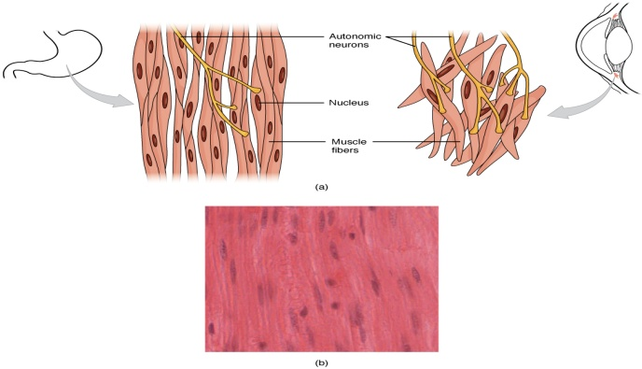
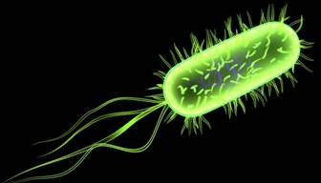
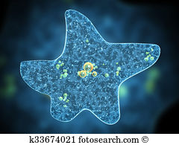
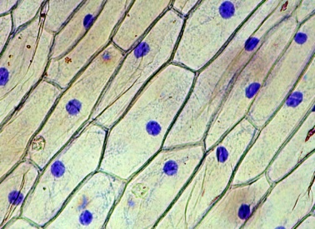
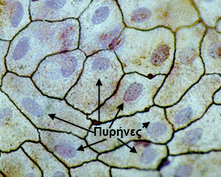
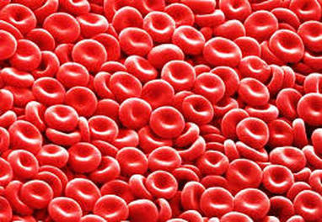
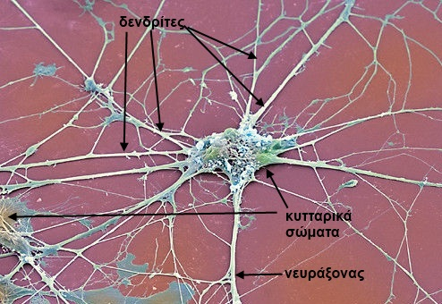
Τα κύτταρα χαρακτηρίζονται από αμέτρητη ποικιλία
E. coli
Αμοιβάδα
Φυτικά κύτταρα
Μυϊκά κύτταρα
επιθηλιακά κύτταρα
Ερυθρά αιμοσφαίρια
Νευρικό κύτταρο

Slide 8
Διαφορές κυττάρων | Ομοιότητες κυττάρων
Μέγεθος | Αποτελούνται από τα ίδια είδη χημικών μορίων που συμμετέχουν στους ίδιους τύπους χημικών αντιδράσεων
Σχήμα | Οι γενετικές πληροφορίες αποθηκεύονται σε μόρια DNA με τη μορφή γενετικού κώδικα
Κίνηση | Ο γενετικός κώδικας είναι ίδιος σε όλα τα είδη κυττάρων με ελάχιστες εξαιρέσεις
Χημικές απαιτήσεις | Οι γενετικές πληροφορίες μεταφέρονται από το DNA σε μόρια RNA και από αυτά σε πρωτεΐνες, οι οποίες καθορίζουν όλες τις λειτουργίες του κυττάρου
Λειτουργίες | Τα μακρομόρια των κυττάρων αποτελούνται από τις ίδιες υπομονάδες που συνδέονται με τους ίδιους χημικούς δεσμούς
Εξειδίκευση | Οι χημικές αντιδράσεις των κυττάρων πραγματοποιούνται με την βοήθεια ενζύμων που δρουν ως καταλύτες

Slide 9
Επικρατούσα επιστημονική άποψη για την αβιοτική προέλευση της ζωής
4,6 δισεκατομμύρια χρόνια πριν | Σχηματισμός του ήλιου και των πλανητών. Μετά από μερικές εκατοντάδες εκατομμύρια χρόνια η επιφάνεια της γης άρχισε να κρυώνει και να σχηματίζεται η πρώτη ατμόσφαιρα. Η αρχέγονη ατμόσφαιρα δεν περιείχε καθόλου οξυγόνο και την αποτελούσαν κυρίως τα αέρια άζωτο, μονοξείδιο και διοξείδιο του άνθρακα, αμμωνία, μεθάνιο και υδρατμοί
4,2 – 4 δισεκατομμύρια χρόνια πριν | Η θερμοκρασία πέφτει περίπου στους 80^{ο} C. Οι υδρατμοί υγροποιούνται και οι βροχή καλύπτει μεγάλη επιφάνεια της γης με νερό. Τα αέρια της ατμόσφαιρας δέχονται μεγάλα ποσά ενέργειας (υπεριώδη ακτινοβολία, ηλεκτρικές εκκενώσεις από της αστραπές, θερμότητα) και αντιδρούν μεταξύ τους παράγοντας πιο πολύπλοκα μόρια μεταξύ των οποίων και οργανικές ενώσεις. Τα μόρια διαλύονται στο νερό της βροχής και πέφτουν στην αρχέγονη θάλασσα, όπου εξακολουθούν να αντιδρούν και να σχηματίζουν ακόμα πιο πολύπλοκες οργανικές ενώσεις. Αυτές ενώνονται σε συσσωματώματα που εξελίσσονται σε μικροσφαίρες με δυνατότητα διαίρεσης και πολλαπλασιασμού
Μικροσφαίρες: μικροσκοπικές σφαίρες με χαρακτηριστικά κυττάρου, όπως κυτταρικό περίβλημα από λιπίδια, ικανότητα για ωσμωτική μεγέθυνση και δυνατότητα διαχωρισμού σε δύο θυγατρικές μικροσφαίρες

Slide 10
Δημιουργία των πρώτων κυτταρικών μορφών
3,8 -3,5 δισεκατομμύρια χρόνια πριν | Εμφάνιση των πρώτων κυττάρων. Τα πρώτα κύτταρα ζούσαν στους αρχέγονους ωκεανούς και ήταν προκαρυωτικά, αναερόβια και ετερότροφα (χρησιμοποιούσαν ως τροφή τα οργανικά μόρια του περιβάλλοντος)
3 δισεκατομμύρια χρόνια πριν | Εμφανίζονται οι πρώτοι φωτοσυνθετικοί οργανισμοί (όπως τα σημερινά κυανοβακτήρια). Η φωτοσύνθεση ελευθερώνει μεγάλα ποσά οξυγόνου στην ατμόσφαιρα, η οποία αλλάζει σε αερόβια
2,5 δισεκατομμύρια χρόνια πριν | Εμφάνιση των πρώτων αερόβιων κυττάρων
2,25 δισεκατομμύρια χρόνια πριν | Εξέλιξη των πρώτων ευκαρυωτικών κυττάρων
600 εκατομμύρια χρόνια πριν | Εμφάνιση των πρώτων πολυκύτταρων οργανισμών
374 εκατομμύρια χρόνια πριν | Εξέλιξη των πρώτων αμφίβιων
250-205 εκατομμύρια χρόνια πριν | Εμφάνιση των δεινοσαύρων και των πρώτων θηλαστικών

Slide 11
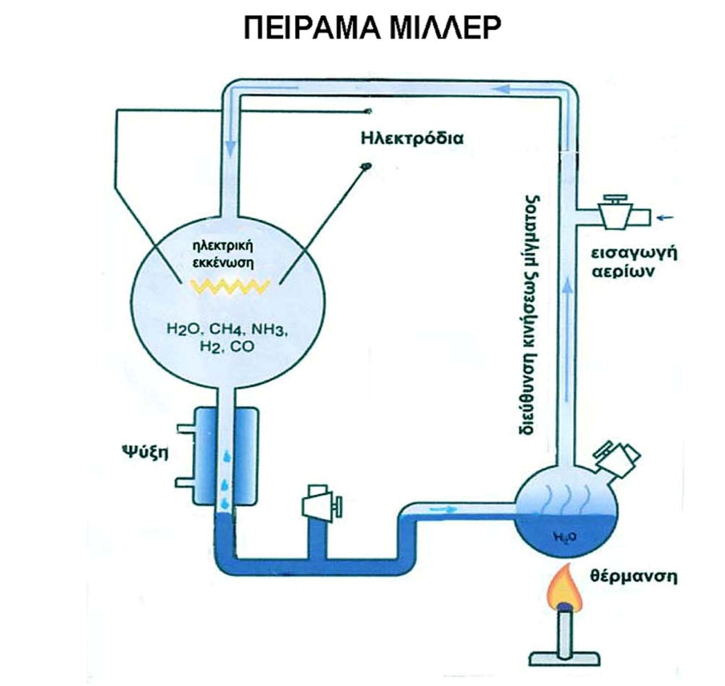
Πειράματα και ενδείξεις της αβιοτικής προέλευσης της ζωής
1920 | Ο Oparin διατυπώνει την υπόθεση της αβιοτικής προέλευσης των οργανισμών
1953 | Οι Stanley Miller και Harold Urey πραγματοποιούν πείραμα προσομοίωσης των συνθηκών της αρχέγονης ατμόσφαιρας, από το οποίο παράχθηκαν σχεδόν όλα τα δομικά συστατικά των κυττάρων (αμινοξέα, αζωτούχες βάσεις, λιπίδια κλπ)
Άλλοι ερευνητές αργότερα πρόσθεσαν H₂S, CO₂ και ακτινοβολίες διαφόρων μηκών κύματος. Από το μείγμα παράχθηκε το σύνολο σχεδόν των χημικών συστατικών του κυττάρου, ακόμη και ΑΤΡ, αν υπάρχει ένωση φωσφόρου

Slide 12
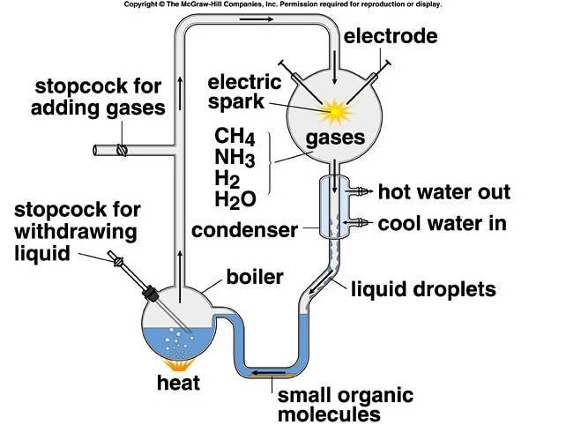

Slide 13
Μονάδες μέτρησης Βιολογίας
1μm = 10⁻⁶ m | Χρησιμοποιείται για τη μέτρηση κυττάρων
1nm = 10⁻⁹ m | Χρησιμοποιείται για τη μέτρηση κυτταρικών οργανιδίων και ιών
1 Aº = 10⁻¹⁰m | Χρησιμοποιείται για τη μέτρηση μορίων
Όριο διακριτικότητας ανθρώπινου ματιού: 0,1-0,2mm = 100 - 200μm (1 - 2X10⁻⁴m)
Όριο διακριτικότητας φωτονικού μικροσκοπίου = 200nm (2X10⁻⁴m)
Όριο διακριτικότητας ηλεκτρονικού μικροσκοπίου = 0,2nm (2X10⁻¹⁰m)

Slide 14
Μεγέθη βιολογικών στοιχείων
Διάμετρος ευκαρυωτικού κυττάρου | 20μm-1μm (20X10⁻⁶ m - 1X10⁻⁶ m)
Διάμετρος προκαρυωτικού κυττάρου | 5μm-0,1μm (5X10⁻⁶ m - 0,1X10⁻⁶ m)
Διάμετρος ιών | 300nm-20nm (300X10⁻⁹ m - 20X10⁻⁹ m)
Διάμετρος οργανιδίων | 2μm-200nm (2X10⁻⁶m – 200 X 10⁻⁹m)
Διάμετρος μακρομορίων | 10nm-4nm (10X10⁻⁹ m - 4X10⁻⁹ m)
Διάμετρος μικρών μορίων | 1nm (1X10⁻⁹m)
Διάμετρος ατόμου υδρογόνου | 0,1nm (0,1X10⁻⁹m)
Διάμετρος πυρήνα ατόμου | 10⁻⁷nm (1X10⁻¹⁶m)

Slide 15
Ταξινόμηση των ζωντανών οργανισμών
Οργανισμοί
Προκαρυωτικοί
Ευκαρυωτικοί
Ιοί

Slide 16
Προκαρυωτικοί οργανισμοί | Ευκαρυωτικοί οργανισμοί
Μονοκύτταροι | Μονοκύτταροι ή πολυκύτταροι
Διάμετρος κυττάρου περίπου 1μm | Διάμετρος κυττάρου περίπου 10-100μm
Δεν διαθέτουν οργανωμένο πυρήνα | Το γενετικό τους υλικό βρίσκεται στον πυρήνα ο οποίος περιβάλλεται από διπλή πυρηνική μεμβράνη
Δεν διαθέτουν μεμβρανώδη οργανίδια | Έχουν ένα πολύπλοκο δίκτυο μεμβρανωδών οργανιδίων
Έχουν ριβοσωμάτια μικρότερα των ευκαρυωτικών | Ριβοσωμάτια μεγαλύτερα των προκαρυωτικών
Εμφανίστηκαν πρώτοι κατά την εξέλιξη | Εμφανίστηκαν μεταγενέστερα των προκαρυωτικών
Γενετικό υλικό συνήθως ένα κυκλικό μόριο DNA | Γενετικό υλικό αποτελείται πολλά γραμμικά μόρια DNA διαμορφωμένα σε χρωματίνη

Slide 18
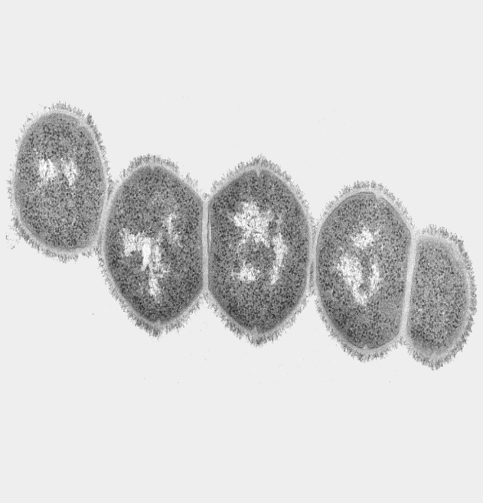
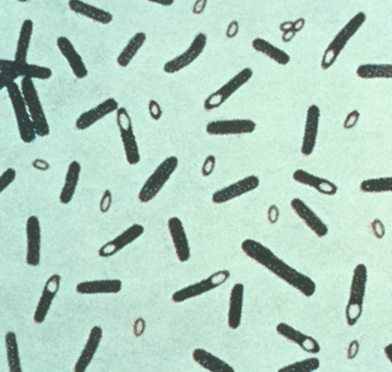
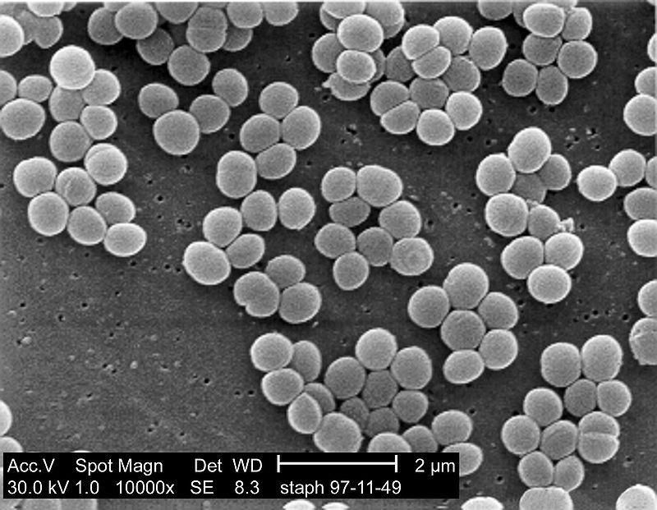
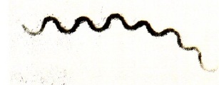
ΠΡΟΚΑΡΥΩΤΙΚΑ ΚΥΤΤΑΡΑ
φωτογραφίες προκαρυωτικών κυττάρων με τη βοήθεια φωτονικού μικροσκοπίου

Slide 19
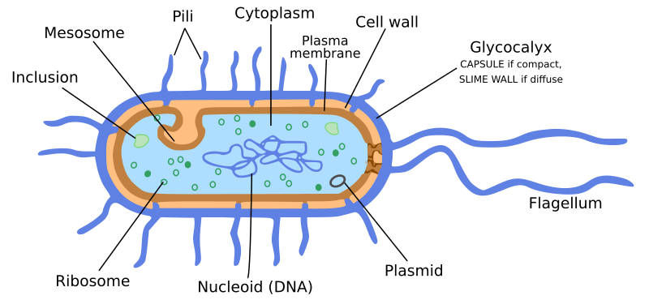
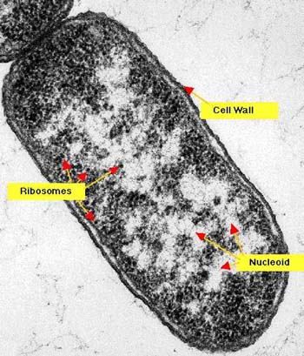
Σχεδιάγραμμα προκαρυωτικού κυττάρου
Ηλεκτρονική φωτογραφία προκαρυωτικού κυττάρου

Slide 20
Ποικιλομορφία των προκαρυωτικών οργανισμών
Μονοκύτταροι οργανισμοί, οι οποίοι επιβιώνουν ως ανεξάρτητες μονάδες ή σχηματίζουν αλυσίδες, συμπλέγματα ή άλλες πολυκύτταρες δομές
Επιβιώνουν σε μία μεγάλη ποικιλία περιβαλλοντικών συνθηκών, σε θερμοπηγές κοντά σε θερμοκρασίες βρασμού, σε πάγους σε θερμοκρασία κοντά στους 0º C ή στο εσωτερικό άλλων οργανισμών.
Το πλήθος τους είναι μεγαλύτερο από κάθε άλλο οργανισμό στον πλανήτη.
Ορισμένα χρησιμοποιούν οξυγόνο, ενώ άλλα καταστρέφονται παρουσία του.
Μπορούν να χρησιμοποιήσουν ως τροφή ουσιαστικά κάθε οργανικό υλικό.
Ορισμένα βακτήρια μπορούν να επιβιώσουν χρησιμοποιώντας αποκλειστικά ανόργανες ουσίες. Ορισμένα από αυτά χρησιμοποιούν την φωτεινή ενέργεια, ενώ άλλα την ενέργεια ανόργανων μορίων

Slide 22
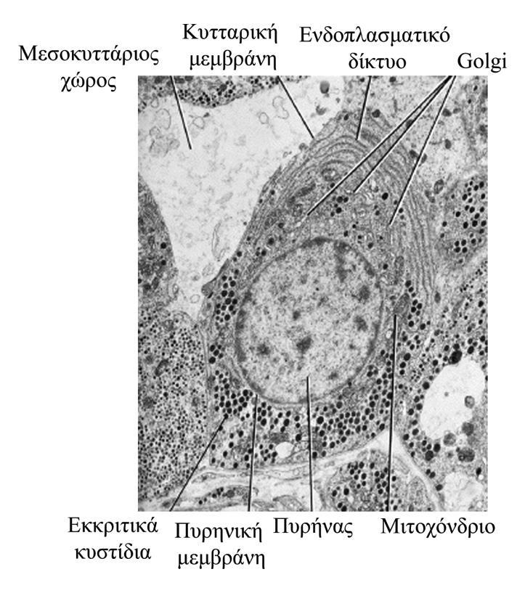
Ηλεκτρονική φωτογραφία ζωικού ευκαρυωτικού κυττάρου

Slide 23
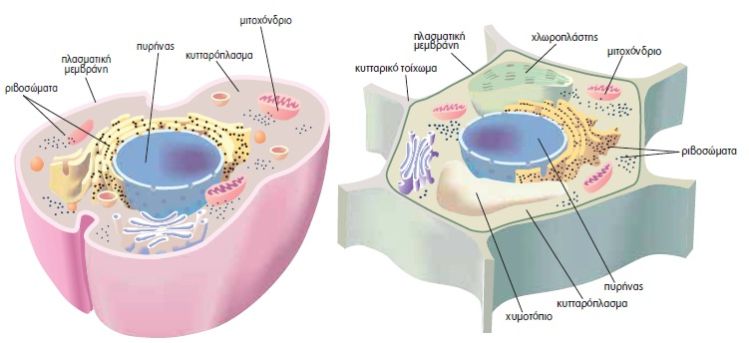
Σχεδιάγραμμα τυπικού ευκαρυωτικού ζωικού και φυτικού κυττάρου

Slide 24
Κύρια οργανίδια των ευκαρυωτικών κυττάρων
Πυρήνας | Περιέχει το γενετικό υλικό
Μιτοχόνδρια | Γεννήτριες παραγωγής ενέργειας
Χλωροπλάστες | Μετατρέπουν την φωτεινή ενέργεια σε χημική. Βρίσκονται μόνο στα φυτικά κύτταρα
Ενδοπλασματικό δίκτυο | Μεμβρανώδες δίκτυο από σωλήνες και κυστίδια, στο εσωτερικό των οποίων γίνεται η παραγωγή υλικών που πρόκειται να εξαχθούν από το κύτταρο
Συσκευή Golgi | Επάλληλες μεμβράνες οι οποίες τροποποιούν και ολοκληρώνουν τα μόρια που παρασκευάζονται στο ενδοπλασματικό δίκτυο
Λυσοσωμάτια | Κυστίδια που περιβάλλονται από μεμβράνη όπου διεκπεραιώνεται η ενδοκυττάρια πέψη
Υπεροξειδιοσώματα | Κυστίδια που περιβάλλονται από μεμβράνη όπου απενεργοποιούνται τοξικά μόρια
Μεταφορικά κυστίδια | Κυστίδια που περιβάλλονται από μεμβράνη και χρησιμοποιούνται στη μεταφορά υλικών σε διάφορα σημεία του κυττάρου
Ριβοσώματα | Οργανίδια σύνθεσης πρωτεϊνών
Κυτταρικός σκελετός | Σύνολο ινιδίων που διατηρούν ή αλλάζουν το σχήμα του κυττάρου, παίρνουν μέρος στην κίνηση του κυττάρου και τη μετακίνηση οργανιδίων ή μορίων στο εσωτερικό του
Κυτταροδιάλυμα | Το ενδοκυττάριο υγρό μετά την αφαίρεση των οργανιδίων. Περιέχει πληθώρα μεγάλων και μικρών μορίων, είναι ο χώρος διεξαγωγής πολλών χημικών αντιδράσεων. Συμπεριφέρεται μάλλον ως ζελατινώδες υγρό παρά ως ρευστό διάλυμα

Slide 25
Ταξινόμηση των οργανισμών
Βασική μονάδα ταξινόμησης των οργανισμών είναι το είδος
Οικογένεια
Γένος
Είδος
Τάξη
Κλάση
Φύλο
Βασίλειο
Επικράτεια
Είδος: ομάδα οργανισμών με πολλά κοινά χαρακτηριστικά, ίδιο αριθμό χρωμοσωμάτων και ικανότητα γονιμοποίησης ανάμεσα στα άτομα του ίδιου είδους
Οι οργανισμοί ταξινομούνται ανάλογα με τις ομοιότητες που έχουν σε ευρύτερες ομάδες:

Slide 26
Όλοι οι οργανισμοί κατατάσσονται σε τρεις επικράτειες και πέντε βασίλεια:
Επικράτειες οργανισμών:
Αρχαία (αρχαιοβακτήρια)
Βακτήρια (ευβακτήρια)
Ευκαρυωτικά
Τα αρχαία είναι προκαρυωτικοί οργανισμοί, με σημαντικές διαφορές από τα βακτήρια: δε διαθέτουν πεπτιδογλυκάνη στο κυτταρικό τους τοίχωμα, διαθέτουν ασυνήθιστα ένζυμα και μόρια, ζουν σε εξαιρετικά ακραίες συνθήκες περιβάλλοντος (υψηλή αλατότητα, χαμηλή συγκέντρωση οξυγόνου, υψηλή θερμοκρασία, υψηλό ή χαμηλό pH), έχουν γονίδια με εσώνια. Θεωρούνται οι πρόγονοι των ευκαρυωτικών

Slide 27
Βασίλεια οργανισμών:
Μονήρη
Πρώτιστα
Μύκητες
Φυτά
Ζώα
Οι ιοί αποτελούν ιδιαίτερη κατηγορία με δική τους ταξινόμηση

Slide 28
Μικρότερη ομάδα από το είδος είναι ο πληθυσμός.
Πληθυσμός: ομάδα οργανισμών του ίδιου είδους που ζουν στον ίδιο βιότοπο την ίδια χρονική στιγμή
Ευρύτερη έννοια είναι το οικοσύστημα.
Οικοσύστημα: το σύνολο των βιοτικών και αβιοτικών παραγόντων και των αλληλεπιδράσεών τους σε ένα περιβάλλον

Slide 29
Στοιχεία
C, O, H, N, P, S, Ca, κ.α
Μονομερή
Αμινοξέα, νουκλεοτίδια, μονοσακχαρίτες, λιπαρά οξέα, γλυκερίνη
Μακρομόρια
Πρωτεΐνες, νουκλεϊκά οξέα, πολυσακχαρίτες, λιπίδια
Ενώσεις μικρού μοριακού βάρους:
H₂O, CO₂, NH₃, κ.α.
Υπερμοριακά σύμπλοκα
Κυτταρικά οργανίδια
ΚΥΤΤΑΡΟ
Ιεραρχία της μοριακής οργάνωσης της ζωής

Slide 30
Οργάνωση πολυκύτταρων οργανισμών
Κύτταρο
Ιστοί
Όργανα
Συστήματα οργάνων
Οργανισμός

Slide 31
ΧΗΜΙΚΗ ΣΥΣΤΑΣΗ ΤΩΝ ΚΥΤΤΑΡΩΝ
ΒΙΟΜΟΡΙΑ

Slide 32
Όλες οι αντιδράσεις της ζωής ακολουθούν τους χημικούς και φυσικούς νόμους
Χημικά χαρακτηριστικά των ζωντανών οργανισμών
Η ζωή βασίζεται κυρίως σε χημικές ενώσεις του άνθρακα (οργανική χημεία)
Όλες οι χημικές αντιδράσεις των κυττάρων διεξάγονται σε υδατικό διάλυμα και σε θερμοκρασία κυττάρου
Η χημική οργάνωση των κυττάρων είναι εξαιρετικά πολύπλοκη
Τα μόρια που παίρνουν μέρος στις χημικές αντιδράσεις είναι τεράστια πολυμερή απλούστερων χημικών ενώσεων
Οι χημικές αντιδράσεις υφίστανται αυστηρή ρύθμιση, ώστε να λαμβάνουν χώρα στον κατάλληλο χώρο και χρόνο

Slide 33
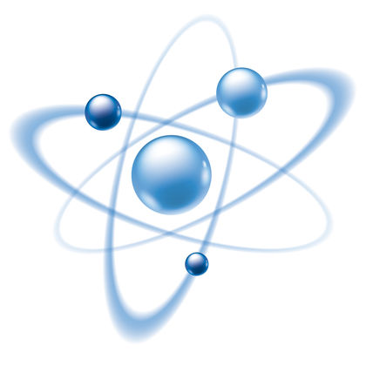
Άτομο: το μικρότερο σωματίδιο ενός στοιχείου που μπορεί να πάρει μέρος στο σχηματισμό χημικών ενώσεων.
Αποτελείται από τον πυρήνα στο κέντρο και τα ηλεκτρόνια που περιστρέφονται γύρω από αυτόν.
Τα ηλεκτρόνια απεικονίζονται με ένα συνεχές νέφος γιατί δεν είναι δυνατόν να προβλεφθεί ακριβώς η θέση τους μία δεδομένη στιγμή.
Ο πυρήνας αποτελείται από τα πρωτόνια, που είναι φορτισμένα θετικά και τα νετρόνια που είναι ουδέτερα. Τα ηλεκτρόνια είναι φορτισμένα αρνητικά και ο αριθμός τους είναι ίσος με τον αριθμό των πρωτονίων. Επομένως τα άτομα έχουν ηλεκτρικό φορτίο 0.
Τα άτομα με περισσότερα ή λιγότερα ηλεκτρόνια έχουν ανάλογο φορτίο και αποτελούν τα ιόντα.
Τα άτομα συνδέονται μεταξύ τους και αποτελούν τα μόρια.
Άτομο του Λιθίου (Li)
Η μάζα ενός ατόμου ή μορίου εκφράζεται συχνά σε Daltons (Da). Ένα Dalton είναι μία μονάδα ατομικής μάζας περίπου ίση με τη μάζα ενός ατόμου υδρογόνου

Slide 34
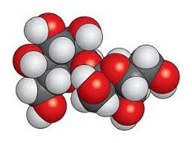
Μόριο: το μικρότερο σωματίδιο μιας ουσίας που μπορεί να υπάρξει ελεύθερο διατηρώντας τις ιδιότητες της ύλης από την οποία προέρχεται.
Τα όμοια άτομα αποτελούν τα μόρια των στοιχείων, ενώ αν είναι διαφορετικά, τα μόρια των χημικών ενώσεων
Στη φύση υπάρχουν ελεύθερα περίπου 90 διαφορετικά στοιχεία. Τα στοιχεία διαφέρουν στον αριθμό των πρωτονίων και ηλεκτρονίων των ατόμων τους.
Από τα 90 στοιχεία στους ζωντανούς οργανισμούς απαντώνται περίπου 22, από τα οποία τέσσερα, ο άνθρακας (C), το υδρογόνο (H), το άζωτο (N) και οξυγόνο (O), αποτελούν το 96,5% του βάρους ενός οργανισμού
Μόριο σακχαρόζης

Slide 35
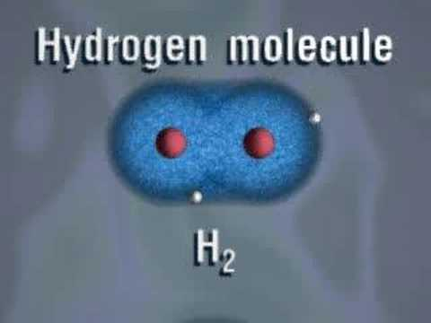
Χημικοί δεσμοί
Τα άτομα συνδέονται μεταξύ τους με ομοιοπολικούς (μοριακούς) ή ιοντικούς (ετεροπολικούς) δεσμούς

Slide 36
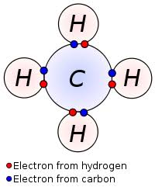
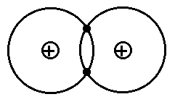
Ομοιοπολικός δεσμός: Δημιουργείται με τη συνεισφορά ηλεκτρονίων, τα οποία δημιουργούν ζεύγη. Τα κοινά ζεύγη ηλεκτρονίων περιστρέφονται γύρω από τους πυρήνες των ατόμων συνδέοντάς τα. Οι ομοιοπολικοί δεσμοί είναι ισχυροί δεσμοί
Ιόν και μόριο υδρογόνου
Μόριο μεθανίου

Slide 37
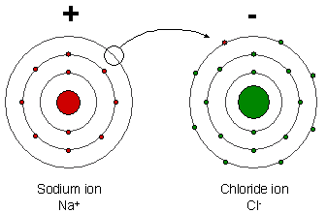
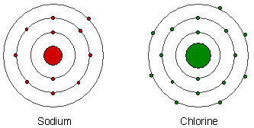
Ιοντικός ή ετεροπολικός δεσμός: από ένα άτομο απομακρύνεται ένα ή περισσότερα ηλεκτρόνια με αποτέλεσμα το άτομο να μετατραπεί σε ιόν φορτισμένο θετικά. Τα ηλεκτρόνια προσλαμβάνονται από ένα άλλο άτομο που μετατρέπεται σε ιόν φορτισμένο αρνητικά. Τα ιόντα έλκονται με ηλεκτροστατικές δυνάμεις. Οι ιοντικοί δεσμοί είναι 10-100 φορές λιγότερο ισχυροί από τους ομοιοπολικούς δεσμούς
Χλωριούχο νάτριο (NaCl)

Slide 38
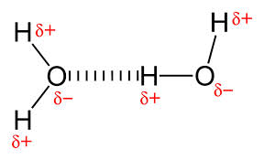
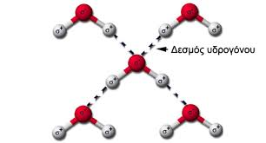
Δεσμός υδρογόνου
Σε μόρια όπως το νερό (H₂O) δημιουργούνται κοινά ζεύγη ηλεκτρονίων που περιστρέφονται γύρω από τους πυρήνες των ατόμων.
Το υδρογόνο έχει ένα πρωτόνιο (1+), ενώ το οξυγόνο 6 (6+). Το κοινό ζεύγος ηλεκτρονίων έλκεται πιο ισχυρά από τον πυρήνα του οξυγόνου σε σχέση με τον πυρήνα του υδρογόνου, με αποτέλεσμα το μόριο του νερού να εμφανίζεται ως ηλεκτρικό δίπολο.
Το αποτέλεσμα είναι τα μόρια του νερού να προσανατολίζονται ανάλογα, ώστε να δημιουργούνται ανάμεσά τους ηλεκτροστατικοί δεσμοί.

Slide 39
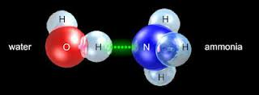
Δεσμός υδρογόνου
Πολλά μόρια νερού σχηματίζουν διαμοριακούς δεσμούς, που ονομάζονται δεσμοί υδρογόνου.
Τέτοιοι δεσμοί σχηματίζονται ανάμεσα στο υδρογόνο και το οξυγόνο, το άζωτο ή το φθόριο.
Οι δεσμοί υδρογόνου είναι λιγότερο ισχυροί από τους ομοιοπολικούς και ιοντικούς δεσμούς και διασπώνται εύκολα.

Slide 40
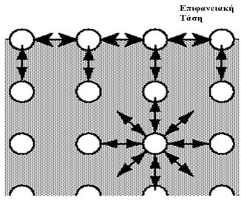
Σημασία των δεσμών υδρογόνου για τη ζωή
Λόγω των δεσμών υδρογόνου το νερό σε θερμοκρασία δωματίου είναι υγρό και όχι αέριο
Το νερό έχει μεγάλη επιφανειακή τάση, υψηλό σημείο ζέσεως και μεγάλη θερμοχωρητικότητα, ιδιότητες πού σημαντικές για τη ζωή
Το νερό είναι άριστος διαλύτης για όλες τις πολικές ουσίες (υδρόφιλα μόρια)
Λόγω των δεσμών υδρογόνου το DNA είναι δίκλωνο
Παίρνουν μέρος στην τελική αναδίπλωση των μορίων και τη στερεοδιάταξή τους

Slide 41
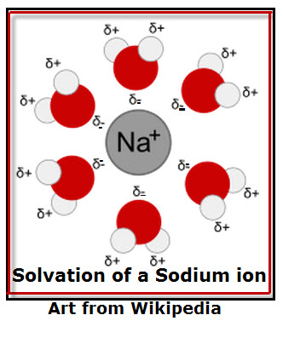
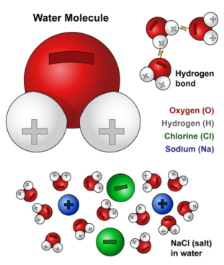
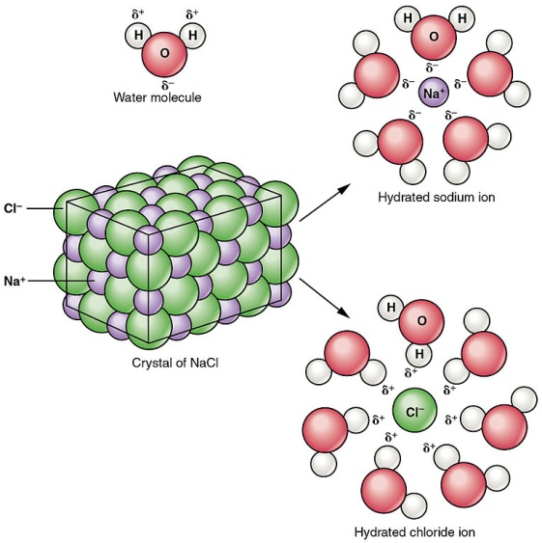
Υδρόφιλες δυνάμεις
Tα πολικά μόρια συνδέονται με ηλεκτροστατικές δυνάμεις με τα μόρια του νερού και είναι ευδιάλυτα στο νερό και γενικά στους πολικούς διαλύτες

Slide 42
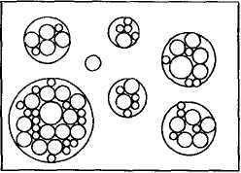
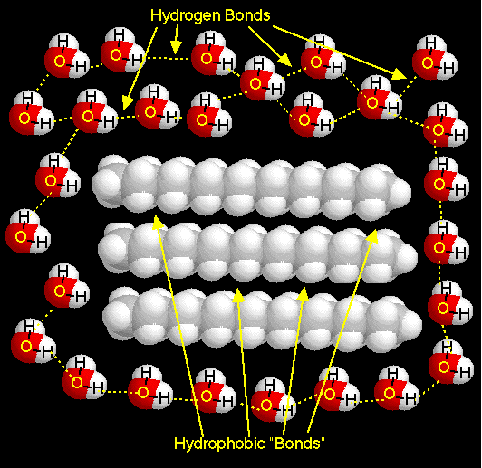
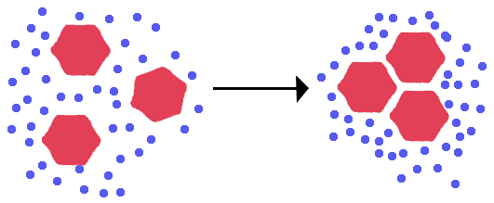
Υδρόφοβες δυνάμεις
Tα μη πολικά μόρια έχουν την τάση να «κρύβονται» από τα μόρια του νερού που συνδέονται μεταξύ τους με δεσμούς υδρογόνου, με αποτέλεσμα να συνδέονται σχηματίζοντας κολλοειδή. Τα μη πολικά μόρια είναι αδιάλυτα στο νερό και γενικά στους πολικούς διαλύτες.

Slide 43
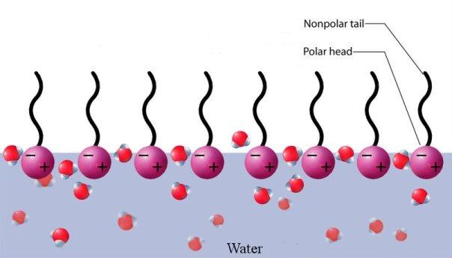

Slide 44
Χημική σύσταση ενός τυπικού κυττάρου (% του ολικού κυτταρικού όγκου)
Συστατικό | Βακτήριο (E. coli) | Κύτταρο θηλαστικών
Η₂Ο | 70 | 70
Ανόργανα ιόντα (Na⁺, K⁺, Mg²⁺, Ca²⁺, Cl⁻, κ.α.) | 1 | 1
Οργανικά μόρια μικρού μοριακού βάρους | 3 | 3
Πρωτεΐνες | 15 | 18
RNA | 6 | 1,1
DNA | 1 | 0,25
Φωσφολιπίδια | 2 | 3
Άλλα λιπίδια | - | 2
Πολυσακχαρίτες | 2 | 2
Ολικός κυτταρικός όγκος | 2X10⁻¹²cm³ | 4Χ10⁻⁹cm³

Slide 45
Κοινές ιδιότητες άνθρακα, οξυγόνου, υδρογόνου και αζώτου
Σχηματίζουν εύκολα ομοιοπολικούς δεσμούς
Αντιδρούν μεταξύ τους, ενώ τα τρία από αυτά (C, O, N) σχηματίζουν εκτός από απλούς, διπλούς ή τριπλούς δεσμούς
Είναι τα ελαφρότερα στοιχεία που σχηματίζουν ομοιοπολικούς δεσμούς
Τα πιο διαδεδομένα στοιχεία στους ζωντανούς οργανισμούς είναι το οξυγόνο, ο άνθρακας, το υδρογόνο και το άζωτο.

Slide 46
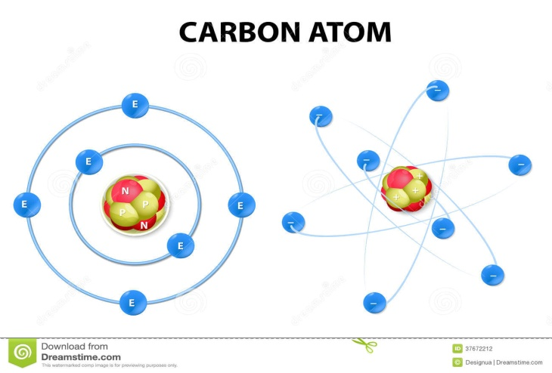
Άνθρακας
Έχει μικρό ατομικό βάρος
Σχηματίζει εύκολα ομοιοπολικούς δεσμούς με άλλα στοιχεία αλλά και με άλλα άτομα άνθρακα
Συνδέεται με άλλα άτομα τόσο με απλούς όσο και με διπλούς ή τριπλούς μοριακούς δεσμούς
Σχηματίζει μακριές αλυσίδες ευθύγραμμες ή διακλαδισμένες και δακτυλίους
Τα βιολογικά μόρια είναι κυρίως οργανικά μόρια, δηλαδή ενώσεις του άνθρακα.
C – C – C – C , C – C = C – C , C C C

Slide 47
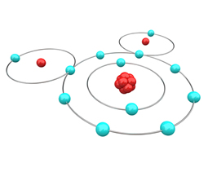
Το μόριο του νερού
Η ζωή ξεκίνησε στους αρχέγονους ωκεανούς και ως συνέπεια στηρίζεται στις ιδιότητες του νερού
Αποτελεί το 70% του κυτταρικού όγκου
Είναι το εσωτερικό και εξωτερικό περιβάλλον των κυττάρων
Όλα τα χημικά μόρια του κυττάρου βρίσκονται στο νερό
Είναι άριστος διαλύτης

Slide 48
Οργανικά μόρια του κυττάρου μικρού μοριακού βάρους
Χημικές ενώσεις που περιέχουν μέχρι 30 άτομα άνθρακα, μοριακού βάρους 100-1000
Ένα τυπικό κύτταρο μπορεί να περιέχει περίπου 1000 διαφορετικά είδη μικρών μορίων, τα περισσότερα από οποία ταξινομούνται σε 4 οικογένειες: μονοσακχαρίτες, αμινοξέα, λιπαρά οξέα και νουκλεοτίδια
Βρίσκονται ελεύθερα στο κυτταρόπλασμα και είναι πολύ λιγότερα από τα μακρομόρια του κυττάρου, αποτελώντας περίπου το 1/10 της συνολικής μάζας των οργανικών ουσιών
Συνήθως χρησιμοποιούνται για τη σύνθεση μακρομορίων, την παραγωγή ενέργειας ή διασπώνται σε μικρότερα μόρια

Slide 49
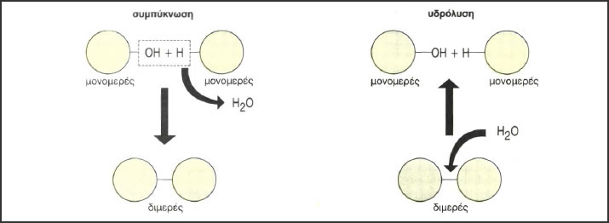
Σύνδεση μονομερών για τη σύνθεση μακρομορίων
Οι βασικές αντιδράσεις των χημικών μορίων των κυττάρων στηρίζονται στους μηχανισμούς συμπύκνωσης και υδρόλυσης

Slide 50
Μακρομόρια των κυττάρων
Μακρομόριο | Πρωτεΐνες | Νουκλεϊκά οξέα | Πολυσακχαρίτες | Λιπίδια
Δομικές μονάδες | Αμινοξέα | Νουκλεοτίδια | Μονοσακχαρίτες | Λιπαρά οξέα + γλυκερόλη
Λειτουργία | Ένζυμα, ρυθμιστικά στοιχεία, δομικά υλικά, έλεγχος γονιδίων, μεταφορά ουσιών, κίνηση κ.α. | Γενετικό υλικό, μεταφορά αμινοξέων, δομικά υλικά | Ενέργεια, δομικά υλικά | Ενέργεια, δομικά υλικά

Slide 51
Σάκχαρα
Μονοσακχαρίτες
Γλυκόζη
Φρουκτόζη
Γαλακτόζη κα
Δισακχαρίτες
Σακχαρόζη
Λακτόζη
Μαλτόζη κα
Πολυσακχαρίτες
Γλυκογόνο
Άμυλο,
Κυτταρίνη κα

Slide 52
Μονοσακχαρίτες ή υδατάνθρακες (CH₂O)_{ν}
ν = 3, 4, 5, 6, 7
Πεντόζες (C₅H₁₀O₁₀)
Ριβόζη
Συστατικό των ριβονουκλεοτιδίων
Δεσοξυριβόζη
Συστατικό των δεσοξυριβονουκλεοτιδίων
Εξόζες (C₆H₁₂O₆)
Γλυκόζη
Φρουκτόζη
Γαλακτόζη

Slide 53
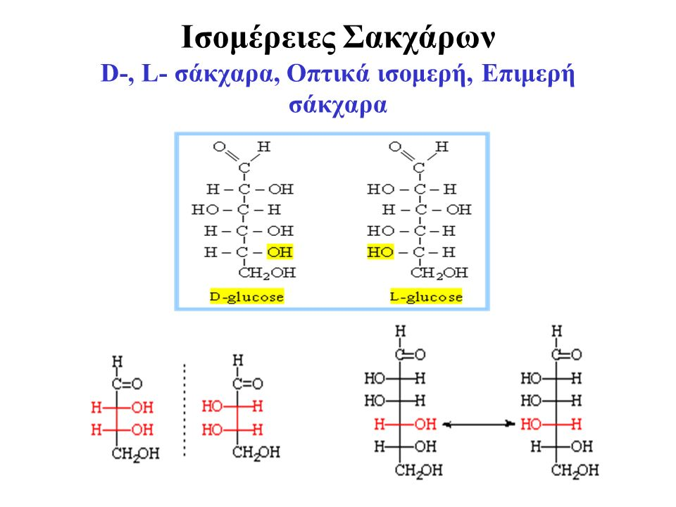
Τα μόρια που έχουν τον ίδιο μοριακό τύπο αλλά διαφορετική δομή, καλούνται ισομερή.
Τα μόρια που αποτελούν κατοπτρικά είδωλα το ένα του άλλου καλούνται οπτικά ισομερή

Slide 54
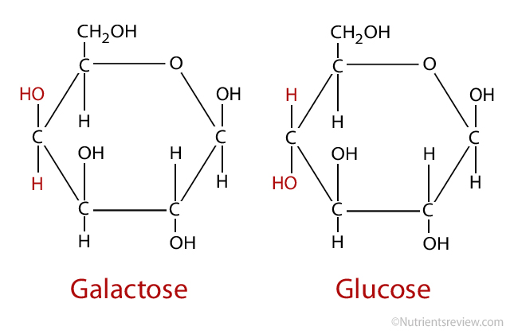
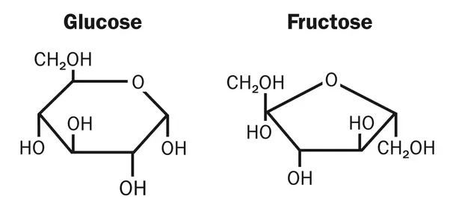
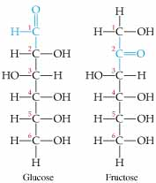
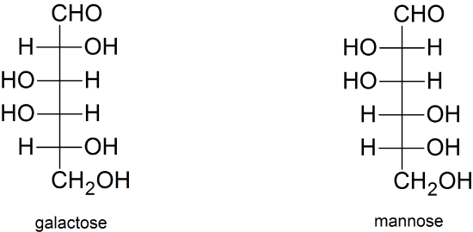
Ισομερή μονοσακχαριτών

Slide 55
Δισακχαρίτες
Σύνδεση δύο μονοσακχαριτών με γλυκοζιτικό δεσμό
Σακχαρόζη
Γλυκόζη + Φρουκτόζη
Ο πιο συνηθισμένος δισακχαρίτης. Απαντάται στις περισσότερες τροφές που περιέχουν υδατάνθρακες
Λακτόζη
Γλυκόζη + Γαλακτόζη
Απαντάται στο γάλα
Μαλτόζη
Γλυκόζη + Γλυκόζη
Απαντάται στα προϊόντα βύνης και στα δημητριακά

Slide 56
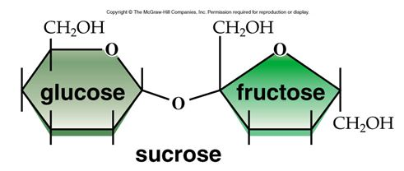
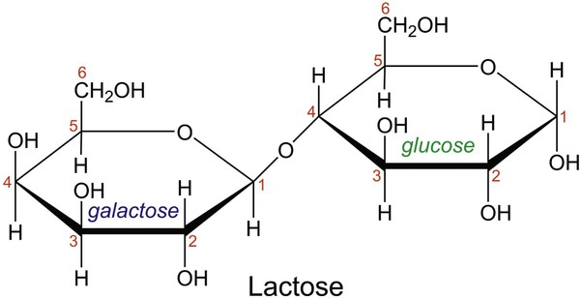
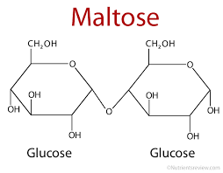

Slide 57
Η σύνδεση μικρού αριθμού μονομερών, συνήθως 3-10, αποτελεί τους ολιγοσακχαρίτες. Οι ολιγοσακχαρίτες συνδέονται με πρωτεΐνες και λιπίδια προς γλυκοπρωτεΐνες και γλυκολιπίδια.
Η σύνδεση μεγάλου αριθμού μονομερών, συνήθως εκατοντάδων ή χιλιάδων αποτελεί τους πολυσακχαρίτες.
Πολυσακχαρίτες
Σύνδεση μεγάλου αριθμού μονοσακχαριτών με ομοιοπολικούς δεσμούς
Γλυκογόνο
Ο πιο γνωστός πολυσακχαρίτης των ζωικών κυττάρων. Λειτουργεί κυρίως ως αποθήκη γλυκόζης
Άμυλο
Απαντάται στα φυτικά κύτταρα. Κύρια αποθήκη γλυκόζης
Κυτταρίνη
Απαντάται στα φυτικά κύτταρα. Ο πιο διαδεδομένος πολυσακχαρίτης στη φύση. Συστατικό του κυτταρικού τοιχώματος των φυτικών κυττάρων

Slide 58
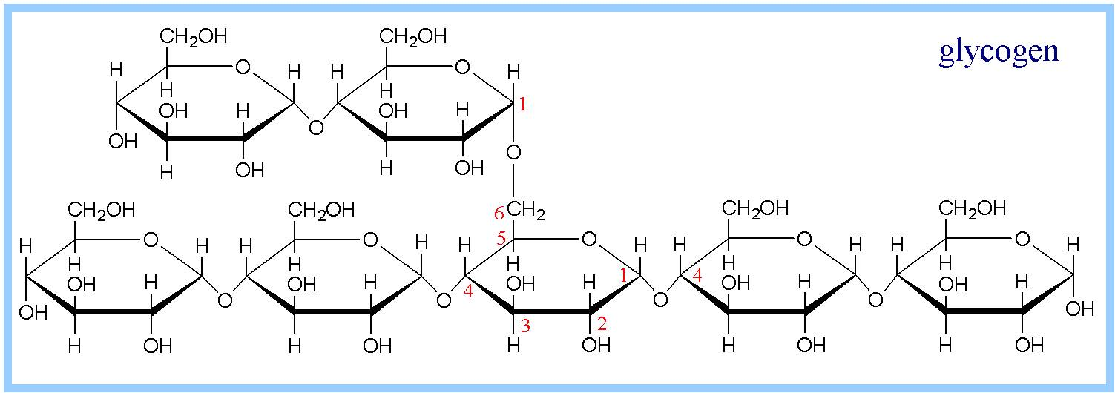
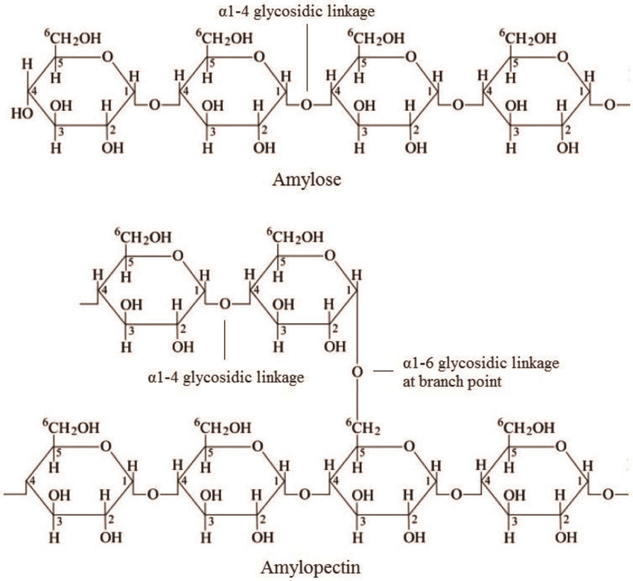
α(1-4), α(1-6) γλυκοζιτικοί δεσμοί
α(1-4), α(1-6) γλυκοζιτικοί δεσμοί
β(1-4) γλυκοζιτικοί δεσμοί

Slide 59
Λιπίδια
Απλά λίπη ή ουδέτερα λίπη ή τριγλυκερίδια
Γλυκερόλη
+
3 λιπαρά οξέα
Σύμπλοκα λίπη
Φωσφολιπίδια
Γλυκολιπίδια
Λιποπρωτεΐνες

Slide 60
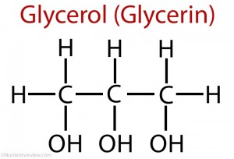
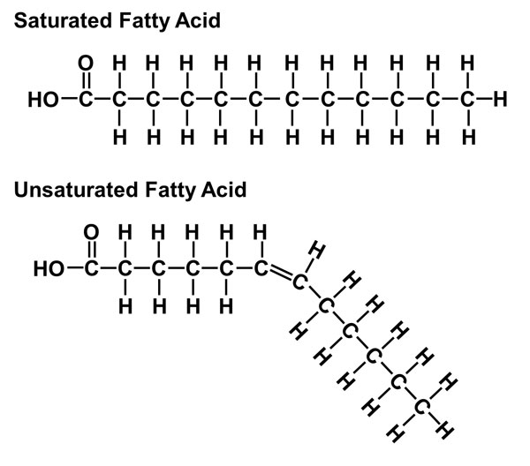
Ουδέτερα λίπη
Τα ουδέτερα λίπη χρησιμοποιούνται στην παραγωγή ενέργειας. Τα λιπαρά οξέα αποδίδουν έξι φορές περισσότερη ενέργεια από ίση ποσότητα γλυκόζης

Slide 61
Φωσφολιπίδια

Slide 62
Αμινοξέα
Δομικές μονάδες των πρωτεϊνών
Στην φύση υπάρχουν περισσότερα από 150 αμινοξέα, τα οποία υπάρχουν ως οπτικά ισομερή σε L- και D-μορφή.
Οι πρωτεΐνες των ζωντανών οργανισμών αποτελούνται από 20 L-αμινοξέα.
Τα αμινοξέα διακρίνονται σε πολικά και μη πολικά. Ορισμένα μπορούν να σχηματίζουν ιόντα σε υδατικό διάλυμα.
Πολλά αμινοξέα μπορούν να συντεθούν από άλλα αμινοξέα
στον άνθρωπο 8 από τα 20 αμινοξέα δεν μπορούν να συντεθούν από άλλα αμινοξέα και ονομάζονται βασικά ή απαραίτητα αμινοξέα, ενώ 4 από τα 20 δεν μπορούν να συντεθούν από τα παιδιά και ονομάζονται ημι-απαραίτητα

Slide 63
Αμινοξέα
Κάθε αμινοξύ αποτελείται από ένα άτομο άνθρακα (α-άνθρακας) ο οποίος συνδέεται με μία αμινομάδα (-NH₂), μία καρβοξυλομάδα(-COOH) και ένα άτομο H, που αποτελούν το σταθερό τμήμα του μορίου. Η τέταρτη μονάδα συγγενείας του άνθρακα συνδέεται με μία πλευρική αλυσίδα που ποικίλει και συμβολίζεται με R. Η ομάδα R αποτελεί το μεταβλητό τμήμα του μορίου

Slide 71
Τα αμινοξέα συνδέονται μεταξύ τους με ομοιοπολικό δεσμό με βάση το μοντέλο συμπύκνωσης (πεπτιδικός ή αμιδικός δεσμός).
Η σύνδεση δύο αμινοξέων σχηματίζει ένα διπεπτίδιο, τριών τριπεπτίδιο κ.ο.κ. Η σύνδεση πολλών αμινοξέων σχηματίζει μία πολυπεπτιδική αλυσίδα ή πολυπεπτίδιο. Κάθε νέο αμινοξύ προστίθεται στο καρβοξυλικό άκρο του τελευταίου αμινοξέος της αλυσίδας.
Μία πολυπεπτιδική αλυσίδα μπορεί να αποτελείται από 30 ως 10.000 ή και περισσότερα αμινοξέα, με την πλειονότητά τους να περιέχει 50-2000.
Μία πρωτεΐνη είναι μία ή περισσότερες πολυπεπτιδικές αλυσίδες

Slide 72
Πεπτιδικός ή αμιδικός δεσμός

Slide 77
Τα αμινοξέα της πολυπεπτιδικής αλυσίδας συνδέονται στις πλάγιες ομάδες μεταξύ τους με μη ομοιοπολικούς χημικούς δεσμούς, με αποτέλεσμα η αλυσίδα να περιστρέφεται στο χώρο και να παίρνει ένα συγκεκριμένο σχήμα (στερεοδομή) που εξαρτάται από την αλληλουχία των αμινοξέων της. Οι μη ομοιοπολικοί δεσμοί με τους οποίους συνδέονται τα αμινοξέα της πολυπεπτιδικής αλυσίδας είναι δεσμοί υδρογόνου, ιοντικοί δεσμοί, υδρόφοβες αλληλεπιδράσεις και έλξεις van der Waals.
Η στερεοδομή διακρίνεται στην πρωτοταγή, δευτεροταγή, τριτοταγή και τεταρτοταγή δομή.
Η λειτουργία μιας πρωτεΐνης συνδέεται στενά με την στερεοδιάταξή της

Slide 78
Πρώτο επίπεδο οργάνωσης των πρωτεϊνών
Πρωτοταγής δομή ή πρωτοδιάταξη
Η αλληλουχία των αμινοξέων αποτελεί την πρωτοταγή δομή μιας πρωτεΐνης.
Οι δεσμοί που είναι υπεύθυνοι για την πρωτοταγή δομή είναι οι πεπτιδικοί

Slide 79
Δεύτερο επίπεδο οργάνωσης των πρωτεϊνών
Δευτεροταγής δομή ή δευτεροδιάταξη
Η δευτεροταγής δομή είναι η τοπική αναδίπλωση της πολυπεπτιδικής αλυσίδας με την ανάπτυξη δεσμών υδρογόνου ανάμεσα στα αμινοξέα της ίδιας ή διαφορετικών αλυσίδων, με αποτέλεσμα τη δημιουργία α-έλικας ή β-δομής (β- πτυχωτή επιφάνεια ή β-έλασμα)

Slide 80
α- έλικα
Δεσμοί υδρογόνου ανάμεσα στην ομάδα -CO κάθε αμινοξέος και της ομάδας –ΝΗ του π.δ του αμινοξέος που βρίσκεται 4 κατάλοιπα μετά στην πολυπεπτιδική αλυσίδα με κατεύθυνση προς το καρβοξυλικό άκρο. Το αποτέλεσμα είναι η δημιουργία κυλινδρικής δομής, όπου προεξέχουν οι πλευρικές ομάδες των αμινοξέων.
Η φύση των ομάδων αυτών καθορίζει αν η έλικα θα είναι υδρόφιλη, υδρόφοβη ή αμφίφιλη

Slide 84
Δευτεροταγής δομή
β-δομή ή πτυχωτή επιφάνεια
Τμήματα της πολυπεπτιδικής αλυσίδας (β- αλυσίδες) που βρίσκονται το ένα δίπλα στο άλλο σε παράλληλη ή αντιπαράλληλη διάταξη ενώνονται με δεσμούς υδρογόνου ανάμεσα στην ομάδα –ΝΗ και την ομάδα –CO των π.δ των αμινοξέων των παρακείμενων τμημάτων
β-αλυσίδες: κοντές σχεδόν τεντωμένες πεπτιδικές αλυσίδες που παίρνουν μέρος στην δημιουργία της β-πτυχωτής επιφάνειας. Μπορεί να ανήκουν στην ίδια ή σε διαφορετικές πολυπεπτιδικές αλυσίδες

Slide 87
Τρίτο επίπεδο οργάνωσης των πρωτεϊνών ή τριτοταγής δομή
Τριτοταγής δομή ή τριτοδιάταξη είναι η συνολική διαμόρφωση της αλυσίδας στο χώρο, ώστε να σχηματιστεί η συμπαγής δομή της.
Στην τριτοδιάταξη περιλαμβάνονται οι α-έλικες και οι β-δομές σε διάταξη στην οποία συμβάλουν κυρίως ασθενείς δεσμοί, όπως υδρογόνου, ιοντικοί και υδρόφοβοι δεσμοί μεταξύ των πλευρικών ομάδων R. Σε ορισμένες περιπτώσεις σχηματίζονται ομοιοπολικοί δισουλφιδικοί δεσμοί μεταξύ των ομάδων -SH του αμινοξέος κυστεΐνη.
Πρωτεϊνική περιοχή ονομάζεται τμήμα της πολυπεπτιδικής αλυσίδας από 40-350 αμινοξέα με συμπαγή δομή και συγκεκριμένη λειτουργία.

Slide 91
Στην τριτοταγή δομή συμβάλλουν:
Οι περιστροφές:
Κατασκευές σχήματος U από τρία ή τέσσερα κατάλοιπα
Η σύνθετη έλικα:
Κατασκευές από δύο – τέσσερεις αμφίφιλες έλικες που τυλίγονται η μία γύρω από την άλλη
Η δομή έλικα – αγκύλη – έλικα:
Συγκεκριμένα υδρόφιλα αμινοξέα δεσμεύουν μέσω δεσμών υδρογόνου ένα ιόν ασβεστίου
Η δομή δάκτυλος ψευδαργύρου:
Μία δομή α-έλικας και δύο β-αλυσίδες σχηματίζουν μία κατασκευή σαν δακτύλιο. Οι δομές είναι αντιπαράλληλες και συγκρατιόνται με ένα ιόν ψευδαργύρου

Slide 93
Περιστροφή σχήματος υ
Σύνθετη έλικα από 2 (α), 3(β) και 4 (γ) πολυπεπτιδικές αλυσίδες

Slide 94
Δομή έλικα – αγκύλη – έλικα (α) και δομή δακτυλίου ψευδαργύρου (β)

Slide 95
Τεταρτοταγής δομή ή τεταρτοδιάταξη
Αναφέρεται στην στερεοδιάταξη πρωτεϊνών που αποτελούνται από περισσότερες της μιας πολυπεπτιδικές αλυσίδες. Οι πολυπεπτιδικές αλυσίδες αναφέρονται ως υπομονάδες της πρωτεΐνης και μπορεί να είναι όμοιες ή διαφορετικές. Συνδέονται κυρίως με ασθενείς δεσμούς ενώ ορισμένες αναπτύσσουν και ισχυρούς δισουλφιδικούς δεσμούς
Συνθετάση του κιτρικού οξέος. Τεταρτοταγής δομή

Slide 97
Η δομή του μορίου του κολλαγόνου είναι μια μακριά, άκαμπτη τρίκλωνη ελικοειδής μορφή , στην οποία τρεις πεπτιδικές αλυσίδες κολλαγόνου περιελίσσονται η μια γύρω από την άλλη σε μια έλικα

Slide 98
Ινώδεις πρωτεΐνες
Επιμήκεις ίνες
Μη υδατοδιαλυτές
Σφαιρικές πρωτεΐνες
Πρωτεΐνες με σφαιρικό σχήμα
Τα πολικά αμινοξέα διατάσσονται στο εξωτερικό και οι υδρόφοβες ομάδες στο εσωτερικό του μορίου, με αποτέλεσμα η πρωτεΐνη να είναι διαλυτή σε πολικούς διαλύτες, όπως το νερό

Slide 99
Μετουσίωση πρωτεϊνών
Καταστροφή της δομής της πρωτεΐνης και επομένως απώλεια της λειτουργικότητάς της.
Η μετουσίωση επιτυγχάνεται με αύξηση της θερμοκρασίας ή του pH πάνω από ένα επίπεδο, οπότε διασπώνται οι δευτερογενείς δεσμοί μεταξύ των αμινοξέων, ενώ η πρωτοταγής δομή παραμένει αμετάβλητη

Slide 106
Λειτουργίες πρωτεϊνών
Κατάλυση χημικών αντιδράσεων (ένζυμα)
Δομικό συστατικό
Έλεγχος της διαπερατότητας των μεμβρανών
Ρύθμιση της συγκέντρωσης μεταβολιτών
Κίνηση
Έλεγχος γονιδίων
Αναγνώριση βιομορίων
Διακυτταρική αναγνώριση
Υποδοχή ερεθισμάτων
Άμυνα
Μεταφορά μορίων

